Slide 1
ОХРАНА ЖИЗНИ И ЗДОРОВЬЯ ДЕТЕЙ В ДОУ
Подготовила: воспитатель группы №4
Ислентьева Анна Дмитриевна
г. о. Мытищи - 2019

Slide 2
Объективные причины детского травматизма
высокая подвижность ребенка
склонность к необдуманному риску
неумение оценивать ситуацию и последствия своего поступка
расторможенность и высокая возбудимость (азарт и лихачество особенно у мальчиков)

Slide 3
Предупреждение несчастных случаев:
Воспитание у детей умения распознавать травмоопасные ситуации и избегать их
Устранение неблагоприятных условий среды, в которой протекает жизнь ребенка

Slide 4
Создание безопасных условий пребывания ребенка в ДОУ
мебель в группах и кабинетах надежно закреплена
игровое оборудование прочно установлено и исправно (без острых выступов углов, гвоздей, шероховатостей и выступающих болтов), соответствовать возрасту детей
не использовать сломанные игрушки и инвентарь для взрослых
хранить в недоступном месте бытовую химию, ножи, ножницы, аптечки, лекарства

Slide 5
Обучение дошкольников безопасному поведению (ОБЖ)
* Предметы требующие осторожного обращения
* Пожар. Пожароопасные предметы
* Балкон и открытое окно
* Контакты с незнакомыми людьми
* Ядовитые растения и грибы
* Телефон помощи при угрозе жизни и здоровью -112

Slide 6
ВИДЫ ТРАВМ
падение с горок, «шведских стенок»
травмирование о металлические или деревянные конструкции во время подвижных игр
укусы насекомых (пчелы, осы, клещи)
порезы битым стеклом, сухими ветками, занозы от палок, досок, деревянного оборудования
травмы ног при наличии ямок и выбоин на участке, спрыгивании с игрового оборудования
тепловой или солнечный удар при перегреве

Slide 7
Травма ребенка в детском саду – не случайность!
Неправильно организованная деятельность детей
Беспечность и непредусмотрительность взрослых
Снижение бдительности педагога
Пренебрежение должностными обязанностями и халатность
Ослабление контроля со стороны руководства

Slide 8
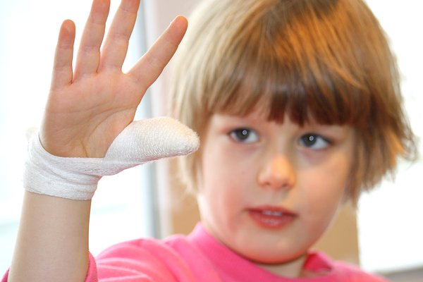
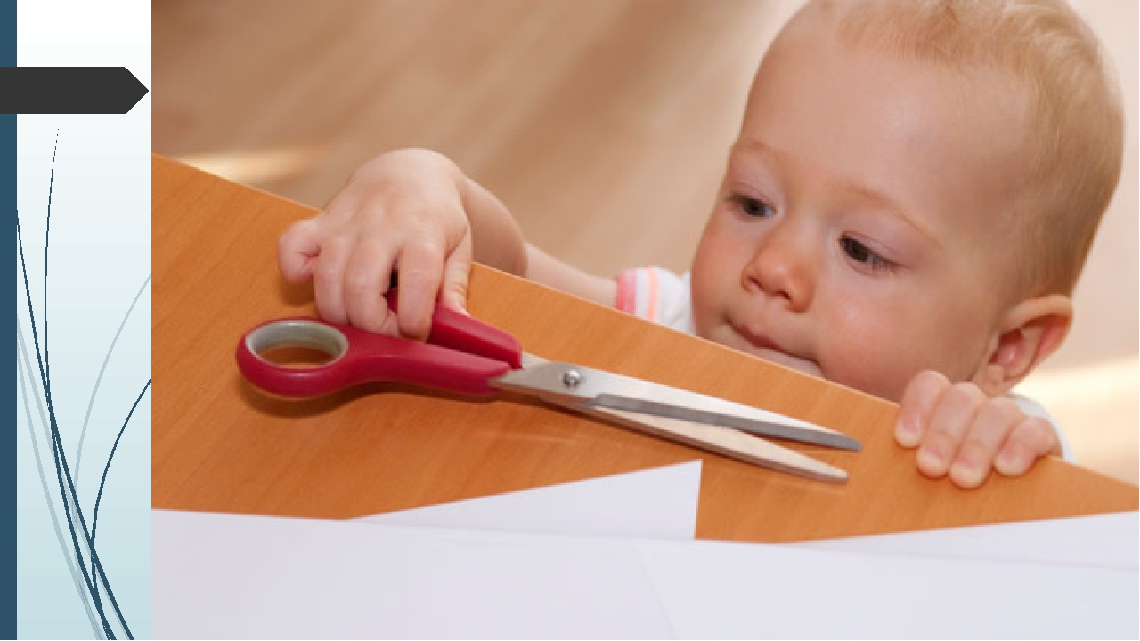

Slide 9
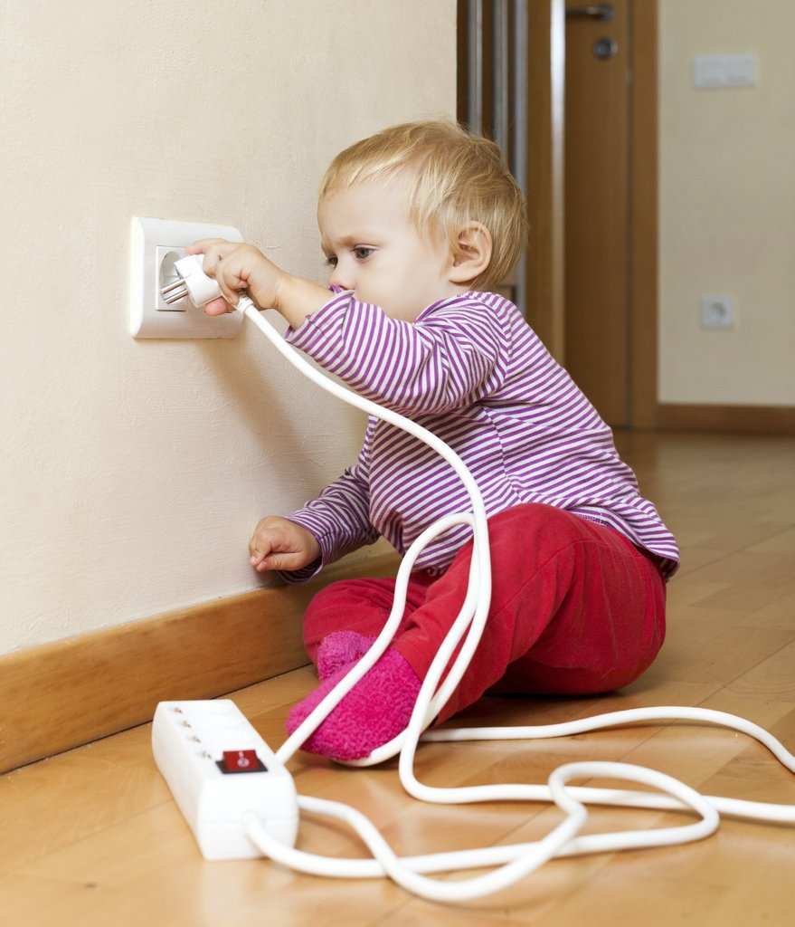

Slide 10
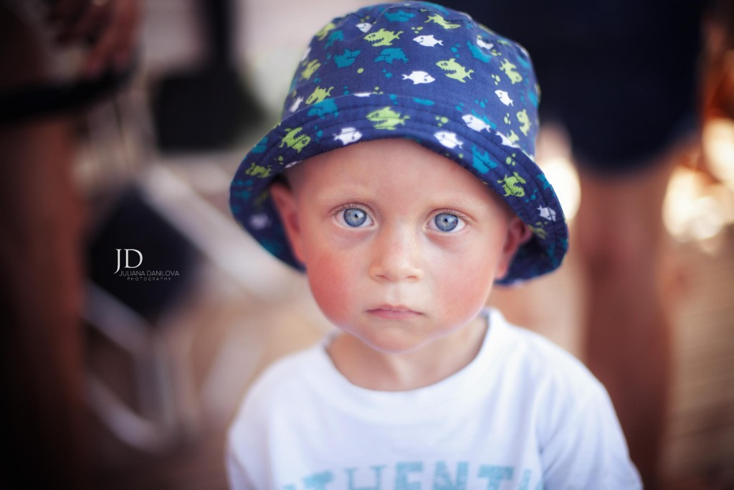

Slide 11
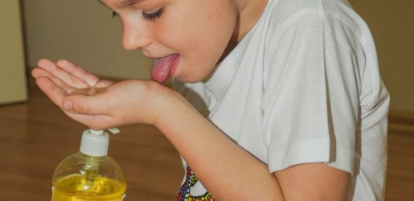

Slide 12
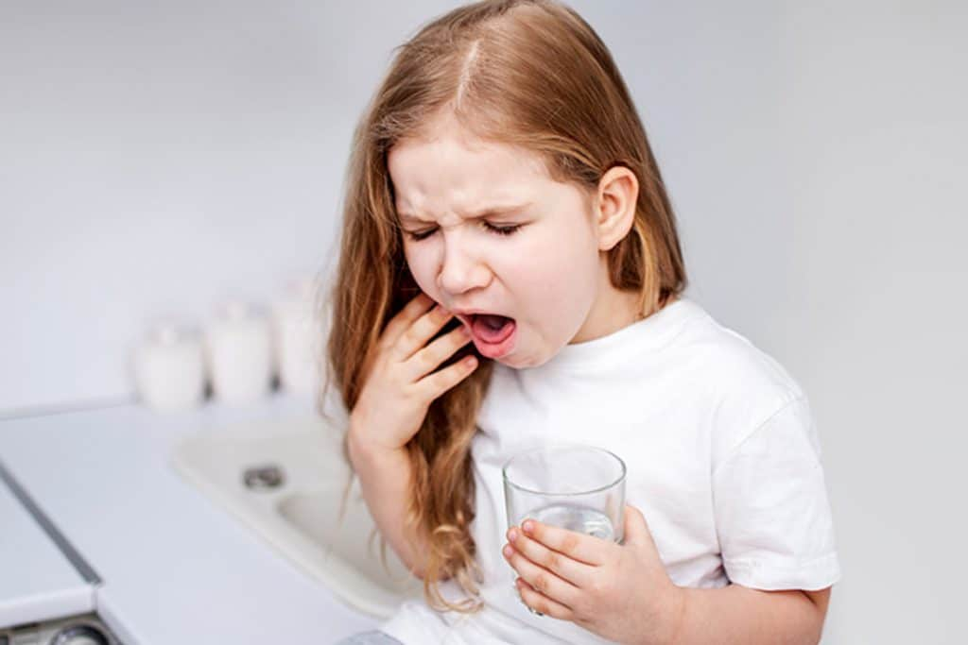

Slide 13
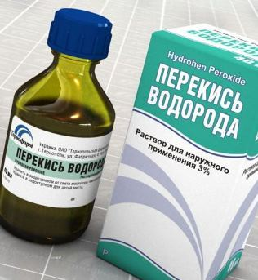
АПТЕЧКА оказания первой помощи
СУХОЙ ЛЁД
ПЕРЕКИСЬ ВОДОРОДА 3%
ЗЕЛЁНКА (1% раствор)
БИНТ
Стерильные салфетки

Slide 14
Алгоритм действий при несчастном случае с ребенком
Оказать первую доврачебную помощь пострадавшему
Вызвать медицинского работника детского сада на место происшествия либо отвести пострадавшего в медицинский кабинет
Сообщить о несчастном случае заведующей ДОУ либо лицу ее замещающему
При необходимости вызвать скорую медицинскую помощь по тел. 112
Сообщить о случившемся родителям пострадавшего ребенка.

Slide 15
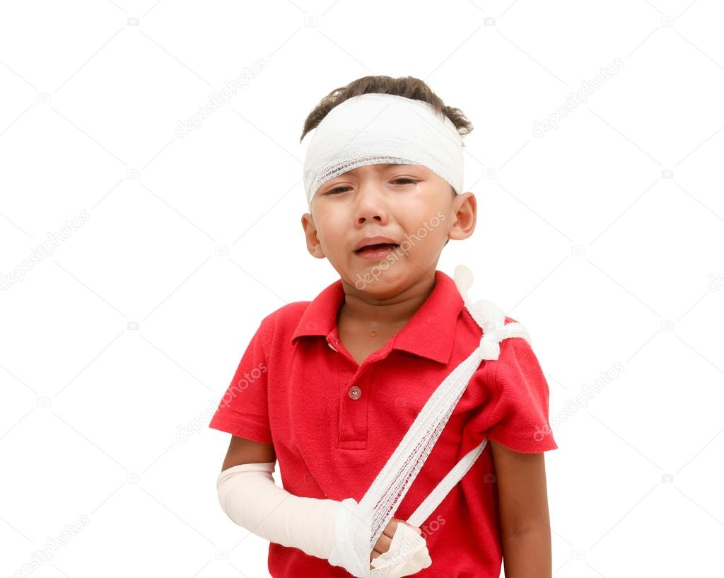
Не оставляйте детей одних, без присмотра!!!

Slide 16
СПАСИБО ЗА ВНИМАНИЕ!

